Slide 1


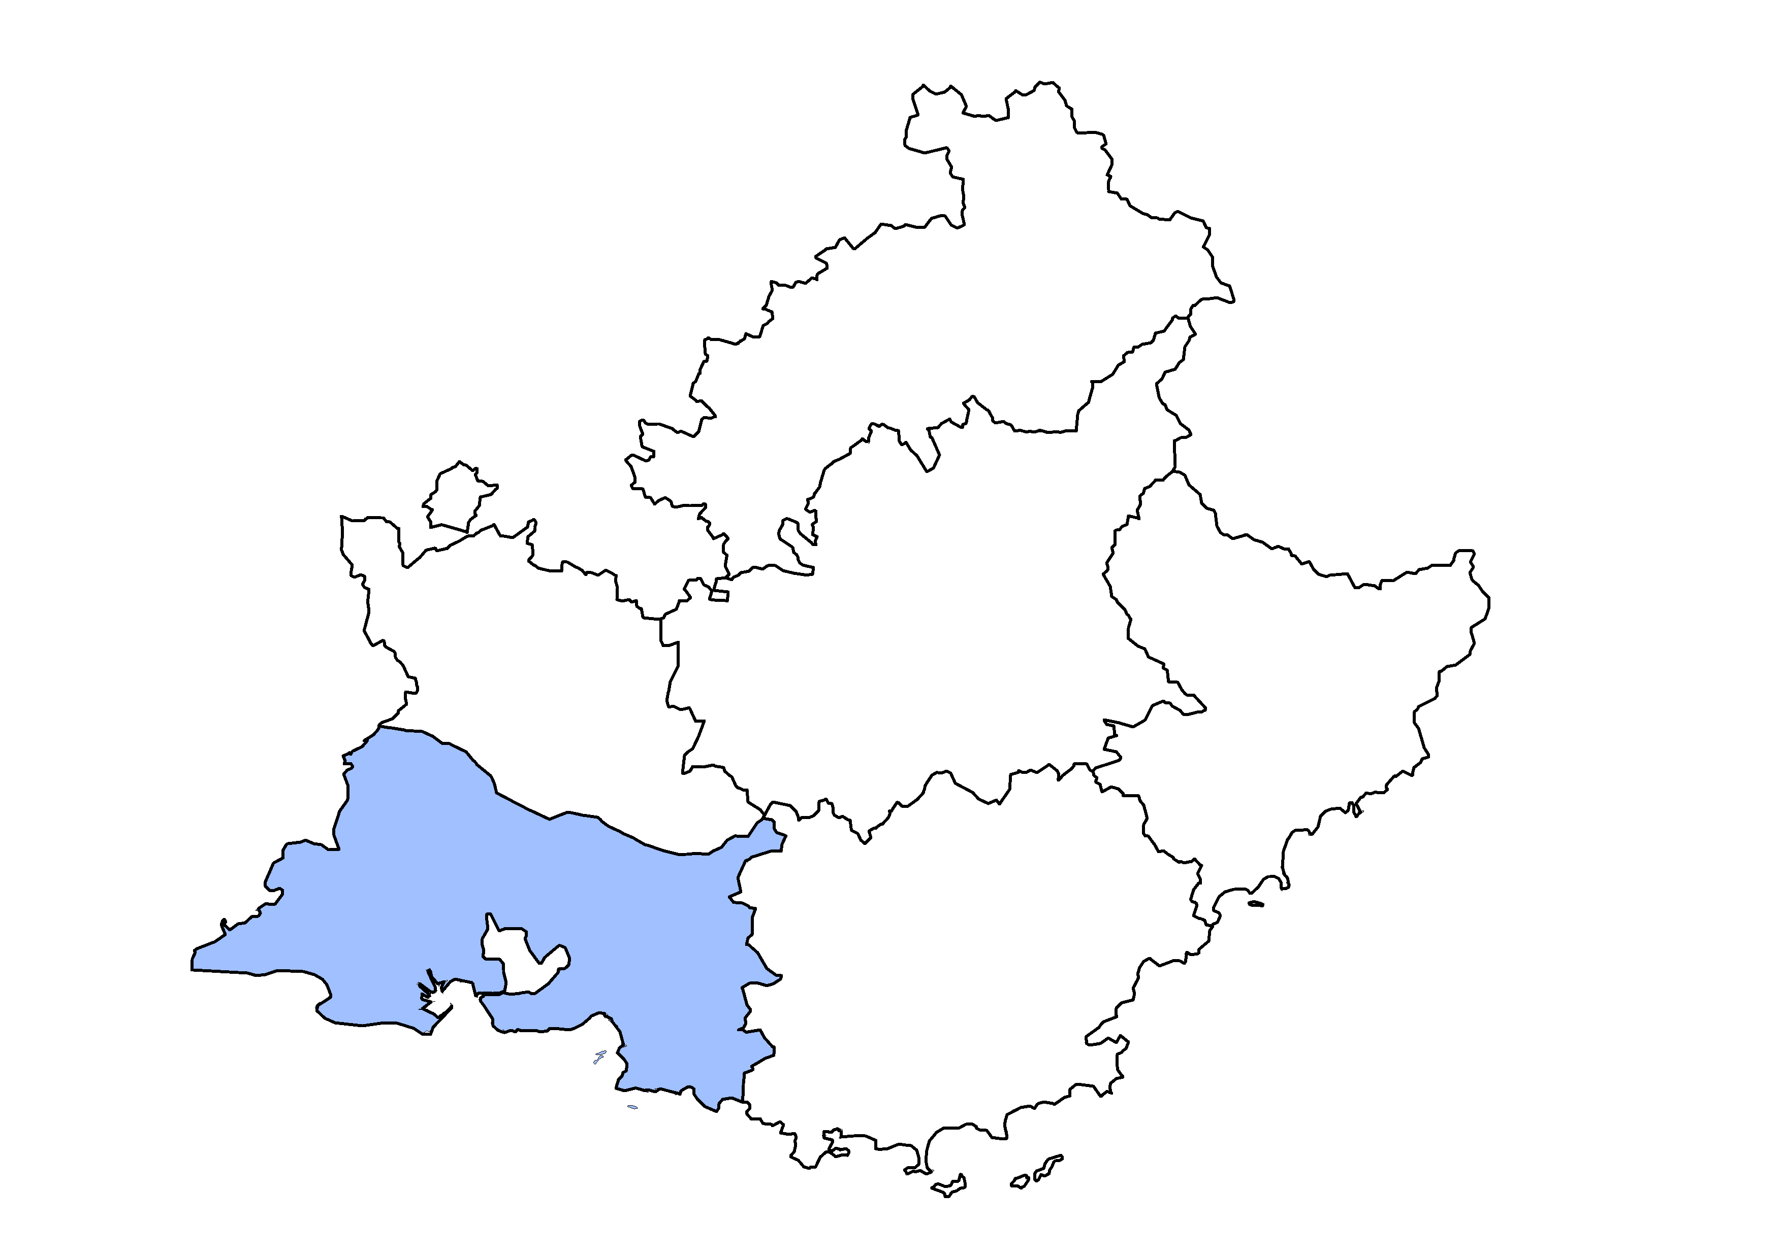

Les éclairages conjoncturels départementaux
La situation conjoncturelle
au 3ème trimestre 2019
dans les Bouches-du-Rhône
Crédit photo : ©Shutterstock
Services études, statistiques, évaluation

Slide 2

Nouvelle accélération de l’emploi salarié au 3e trimestre 2019
Au T3 2019 :
+0,6 %
+0,2 %
+0,2 %

Slide 3
Une accélération portée par l’emploi hors intérim…
Au T3 2019 :
+4 600 emplois hors intérim
+90
intérimaires

Slide 4
… et tirée notamment par le tertiaire non marchand

Slide 5
Au global, le tertiaire est le principal moteur de la croissance ce trimestre

Slide 6
Les effectifs progressent peu dans l’industrie et ralentissent fortement dans la construction

Slide 7
Le nombre de contrats aidés repart à la baisse
5 700

Slide 8
Léger recul de l’apprentissage en ce début de campagne

Slide 9
Très légère remontée du taux de chômage, comme en région
10,2 % (+0,1 pt)
9,9 % (+0,1 pt)
8,3 % (+0,1 pt)

Slide 10
Un taux de chômage qui reste supérieur à la plupart des départements comparables

Slide 11
Poursuite de la baisse annuelle de la demande d’emploi au 3e trimestre 2019

Slide 12
Un recul marqué pour les hommes comme pour les femmes

Slide 13
Première baisse annuelle de la demande d’emploi des seniors en 11 ans

Slide 14
Nouvelle baisse chez les inscrits depuis moins d’1 an, léger recul chez les 1 an ou plus

Slide 15
Pour en savoir plus
La Note de conjoncture de la Direccte Paca :
http://paca.direccte.gouv.fr/Les-publications-periodiques-9124
Retrouvez tous nos indicateurs dans le Tableau de bord des indicateurs clés
en téléchargement sur le site de la Direccte Provence-Alpes-Côte d’Azur :
http://paca.direccte.gouv.fr/Les-indicateurs-cles-de-la-Direccte-Paca

